Slide 1
YENİ MEDYA YENİ TEKNOLOJİLER 5. Hafta: Sosyal Ağ Sitelerinin Gelişimi

Slide 2
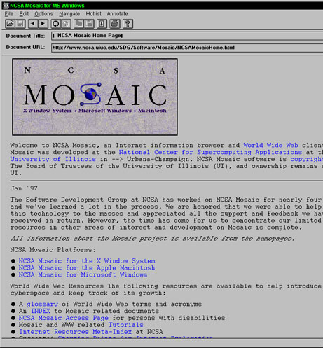
Sosyal Medya platformlarının ortaya çıkışı WEB 2.0 ve kullanıcılar tarafından yaratılan içerik kavramlarıyla bağlantılıdır. Berners-Lee ve ekibi tarafından geliştirilen metin tabanlı tarayıcı (browser) konuşmuştuk.
1993 yılında Mac Andersen ve NCSA’da (National Center for Supercomputing Applications at the University of Illinois) çalışan ekip grafik kullanıcı ara yüzüne sahip web tarayıcısı MOSAIC’i geliştirmişlerdir.
ÖNEMİ: Kullanımı kolay arayüze sahip, her bilgisayarda kullanılabiliyor, web sayfalarına görsel eklenmesine izin veriyor.
https://history-computer.com/Internet/Conquering/Mosaic.html

Slide 3
Web 1.0’dan 2.0’a Sosyal Medya
Mosaic programının kullanıldığı dönemler Web 1.0 olarak tanımlanmaktır. Temel amaç bilgi vermektir ve etkileşim mümkün değildir. Web 2.0’a geçildiği dönemde ise kullanıcılar içerik paylaşabilmekte, yayınlayabilmektedir.
Browserların gelişimi
https://www.youtube.com/watch?v=W4wWdmfOibY&list=PLD_oqyU7oPuYvZHYvEKo-1SejvgNxFYaK&index=4
SOSYAL MEDYA, ideolojik ve teknolojik tabanı Web 2.0’a dayanan ve kullanıcılar tarafından yaratılan içeriğin üretimine ve paylaşımına olanak veren, Internet tabanlı uygulamalar olarak tanımlanmaktadır.

Slide 4
Sosyal Medya Türleri
Birbirinden kesin çizgilerle ayrışmasa da sosyal medya platformlarını 5 kategori altında ele almak mümkündür.
Sosyal Ağ Siteleri
Bloglar
İçerik Toplulukları
Sanal Dünyalar
İşbirliğine Dayalı Projeler

Slide 5
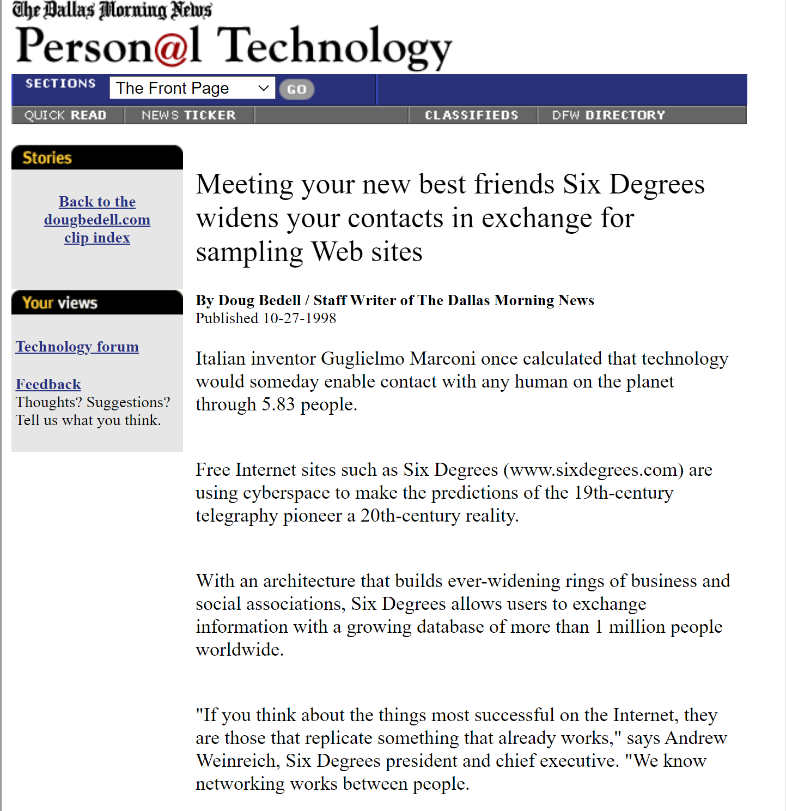
Sosyal Ağ Sitelerinin Gelişimi
Bugün bilinen anlamıyla ilk sosyal ağ sitesi 1997’de kurulan SixDegrees.com sitesidir. SixDegrees.com kullanıcılarına profillerini oluşturma, arkadaşlarını listeleme ve 1998’den itibaren de bu liste içinde gezinme olanağı veren ilk site olmuştur. 2000 yılında kapanmıştır.
https://archive.vn/20010104125400/http://www.dougbedell.com/sixdegrees1.html

Slide 6
1997-2001 arası çeşitli sosyal ağ siteleri ortaya çıkmaya başlamıştır. Kullanıcıların kişisel ve profesyonel profillerini oluşturmalarına izin veren AsianAvenue, BlackPlanet ve MiGente gibi siteler ilk dalga olarak nitelendirilebilir.
İkinci dalga sosyal ağ siteleri Ryze.com’un kurulmasıyla başlamıştır. Ryze.com kitlesel anlamda rağbet görmemiştir. Yerine 2003 yılında kurulan LinkedIn alandaki en güçlü sitelerden biri haline gelmiştir. Bu süreçte çok sayıda sosyal ağ sitesi ortaya çıkmış ancak LinkedIn, Firendster, MySpace ve Dacebook hem iş dünyası hem de kültürel anlamda önemli değişimlere önayak olmaları nedeniyle önemlidirler.

Slide 7
Sosyal Ağ Sitelerinin Tanımı ve Özellikleri
Sosyal ağlar, kullanıcılarının (1) sınırlı bir sistem yapısı içinde halka açık ya da yarı açık biçimde profillerini oluşturdukları, (2) bağlantılı oldukları arkadaş listesi içinde bu profilleri sergiledikleri ve (3) sistem içindeki arkadaşlarının ve diğer kişilerin yaptıklarını izledikleri web tabanlı hizmet veren siteler olarak tanımlanmaktadır.
Siteler arasında sahip olunan bağlantıların yapısında ve adlandırılmasında farklılıklar olabilmektedir. (Örn. Facebook «arkadaş», LinkedIn «bağlantı» )

Slide 8
Sosyal Ağ Sitelerinin Tanımı ve Özellikleri
Hepsinin teknolojik altyapıları farklı ama temelinde kişilerin sahip oldukları arkadaşları be arkadaşlıkları sergileyen profiller yatmaktadır. Sistemin diğer üyeleri kişilerin arkadaşları olabilmektedir.
Profillerin görünürlüğü siteden siteye farklılık göstermektedir. Örneğin Friendster’de üye olmadan arama motorları aracılığıyla tarama yaparak profiller görüntülenebiliyor. LinkedIn’de hem üyelik gerekiyor hem de kullanıcının sahip olduğu hesabın paralı olup olmamasına göre değişebiliyor. Facebook kullanıcı ayarlarıyla herkesin görmesine ya da belli bir grubun görmesine izin verebiliyor.

Slide 9
Sosyal Ağ Sitelerinin Sınıflandırılması
Üyelik Koşulları: Kayıt veya Davet
Kullanıcı Profilleri: Sosyal veya Profesyonel

Slide 10
Facebook
2004 yılında kuruldu, 2 milyarı bulan aktif kullanıcısıyla dünyadaki en büyük sosyal ağdır. Günümüzde dünya çapında en popüler ve en büyük online sosyal ağ kurma sitesi Facebook olsa da Facebook haricinde popüler sosyal ağ siteleri içerisinde Asya’da popüler olan Friendster (www.friendster.com), Rusya’da popüler olan Vkon-takte.ru (www.vkontakte.ru) vardır.

Slide 12
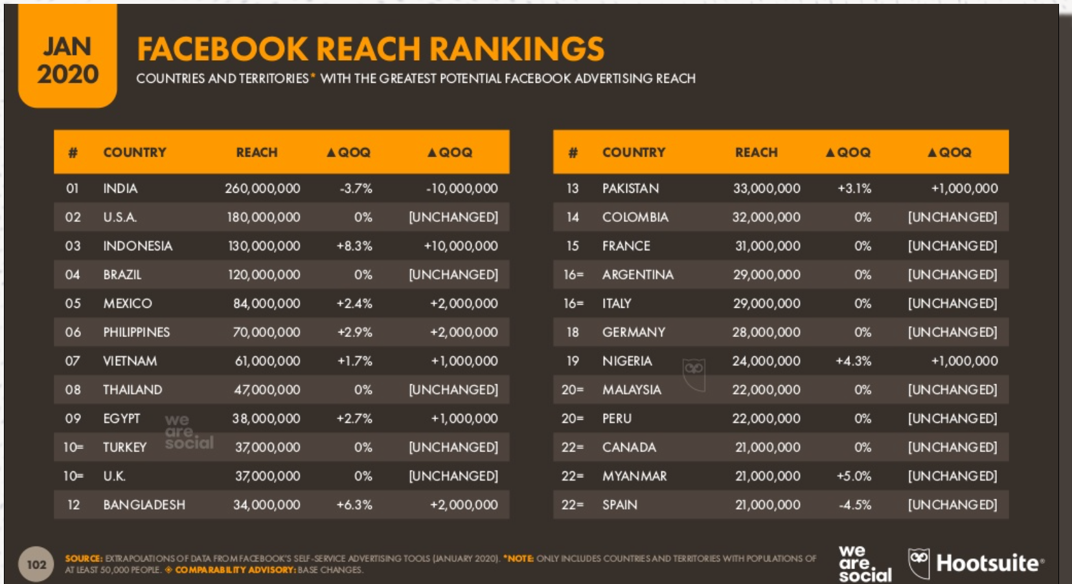

Slide 13
Bloglar
Web 2.’ın ilk platformlarından birisidir. Blogger.com ya da Wordpress.com gibi blog hizmeti veren siteler sayesinde kullanıcılar, birkaç dakika içinde kendilerine ait bir web sayfasını yayına sokabilmektedir. (Bireysel çalışma: Sitelere bakınız)
Bloglar üzerinden ister belirli bir konudaki görüş ve fikirlerini isterlerse de kendi yaşamlarından parçaları paylaşabilmektedirler

Slide 14
Blogların Gelişimi
1983-1990 yılları arasında web üzerindeki temel iletişim ortamı Usenet’tir. Usenet günümüz forumlarının basit formu olan haber gruplarının ön plana çıkmasını sağlamıştır. Bu dönemde Brian Redman Internet’te karşılaştığı ilginç bilgileri özetleyerek yayımlamıştır.
1990’larda GEnie, BiX, EarthLink, Prodigy ve CompuServe gibi sanal topluluklar duyuru tahtaları ve forumlar sunmaya başlamışlardır. Sonraları insanlar bu alanları günlük ya da gazete haline getirmişlerdir.
1994 yılında Swarthmore Koleji ğrencilerinden Justin Hall gerçek anlamda ilk blog yazarı olarak ortaya çıkmıştır.

Slide 15
Blogların Gelişimi
1994 yılında ortaya çıkan ilk nesil bloglardan bir diğeri Wearable Wireless Webcam’dır.. Yazı, fotoğraf ve videodan bloğun yazarı üzerine giydiği kablosuz kamerayla gündelik yaşamını paylaşmıştır.
1990-1994 arası bloglar yayılmaya başlasa da, HTML kodunun güncellenmesi gerektiği için yazarların teknik bilgi ve becerilere sahip olması gerekmektedir.
2000-2003 yılları arasında ise tarayıcı tabanlı blog platformları (Blogger, WordPress, TypePad gibi) geliştirilmiş ve böylelikle teknik bilgi ve beceriye sahip olmayan kişiler de yazar olabilmiştir.

Slide 16
Blogların Gelişimi
2006-2008 yılları blogların asıl büyüme zamanıdır. Bu kadar etkili büyümesinde 2 etken bulunmaktadır.
1) Blogların politik amaçlı kullanımı ve 2004 Amerikan başkanlık seçimindeki etkileri.
2) 2004 yılında yaşanan Asya depremidir. Tayland, Endonezya, Hindistan ve diğer zarar gören ülkelerdeki blog yazarları, ilk drumum raporlarını ve detayları bloglardan paylaşmışlardır.

Slide 17
Blogların Gelişimi
2005 yılında Fortune dergisi iş adamlarının gözardı etmemesi gereken blogları sıralamış ve The Guardian gazetesi tasarımına blogları eklemiştir.
Bu gelişmelere paralel olarak blogların türleri çeşirlenmiştir. 2004 yılında video bloglar, 2006 bir mikrobloging olarak Twitter ortaya çıkmıştır.
Günümüzde 150 milyonun üzerinde aktif blog bulunmaktadır.

Slide 18
Blogların Tanımı ve Özellikleri
Kelimenin ilk olşumu, "Web" ve "Log" kelimelerinin birleşmesinden doğmuş ve bu uygulamalar “Weblog” olarak isimlendirilmştir. Sonra «blog» olarak kısaltılmıştır.
Türkçe – Ağ günlüğü ya da web günlüğü olarak çevrilmiştir.
Çeşitli içerik paylaşımı yapılan farklı türde bloglar bulunmaktadır. Artblog, fotoblog, sketchblog, audioblog vd. Bunun dışında farklı kategoriler de bulunuyor. Qlogs (Question Blogs), Vlog, Linklog, Tumblog .
Bu kadar çok blog olması onlara özel arama alternatiflerini de getirmiştir. BlogCatalog, Google (Google blogs) ve Yahoo (MyBlogLog)
Kişisel ya da kurumsal olabilmektedir

Slide 19
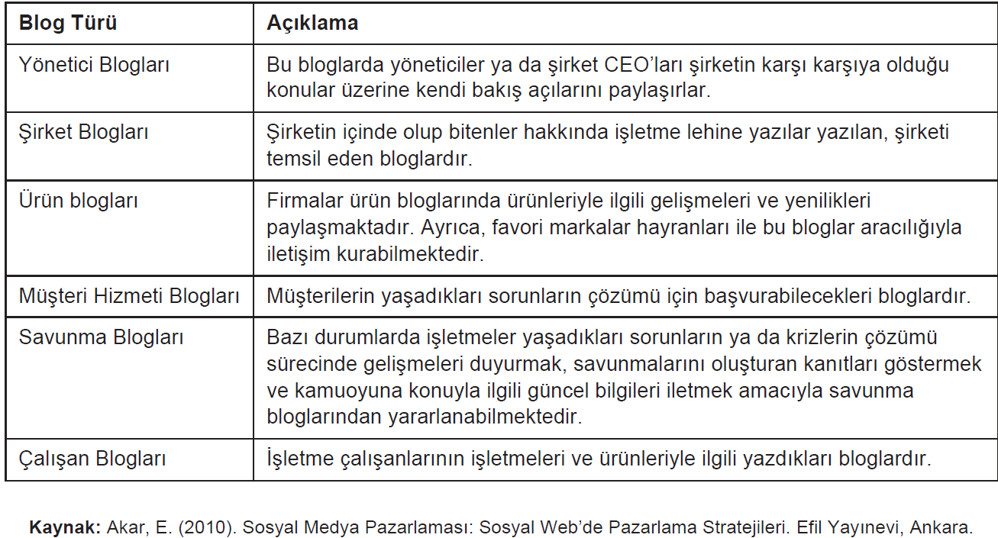

Slide 20
Mikrobloglar
Gelişimi bloglara dayanmaktadır. Bloglara göre daha hızlı ve kolay gönderi yayınlama imkanı sunmaktadır.
En bilineni Twitter ama tek değil: Tumblr, Cif2.net, Plurk ve Jaiku gibi sayfalar da vardır. Ayrıca Facebook, MySpace, LinkedIn gibi sosyal ağ siteleri de «durum güncellemeleri» başlığı atında mikroblog hizmeti sunmaktadır.
Twitter kavramları: Hashtag (etiket), Trend Topic, Mention (@), DM (Direct Mesaj)

Slide 23
Multimedya Blogları ve Podcastler
Video blogları (vbloglar), fotoğraf blogları, mobil bloglar ve sesli bloglar (podcast) bloglar açısından yeni hizmetler olarak sıralanabilir.
Sahip olduğu teknoloji ve yaygınlık açısından podcasteler bu grupta öne çıkmaktadır. İlk olarak Ipod uygulaması olarak ortaya çıkmıştır. (Pod oradan geliyor + broadcast’ın kısaltılması «cast»).
Podcast, radyo yayınları ya da benzer programların Internetten indirilebilir ve kişisel ses cihazlarında dinlenebilir hale gelmesini sağlayan dijital kayıt olarak tanımlanmaktadır. Ağırlıklı olarak ses dosyaları olsa da video versiyonları da bulunmaktadır.

